Slide 1
실습
고정재

Slide 2
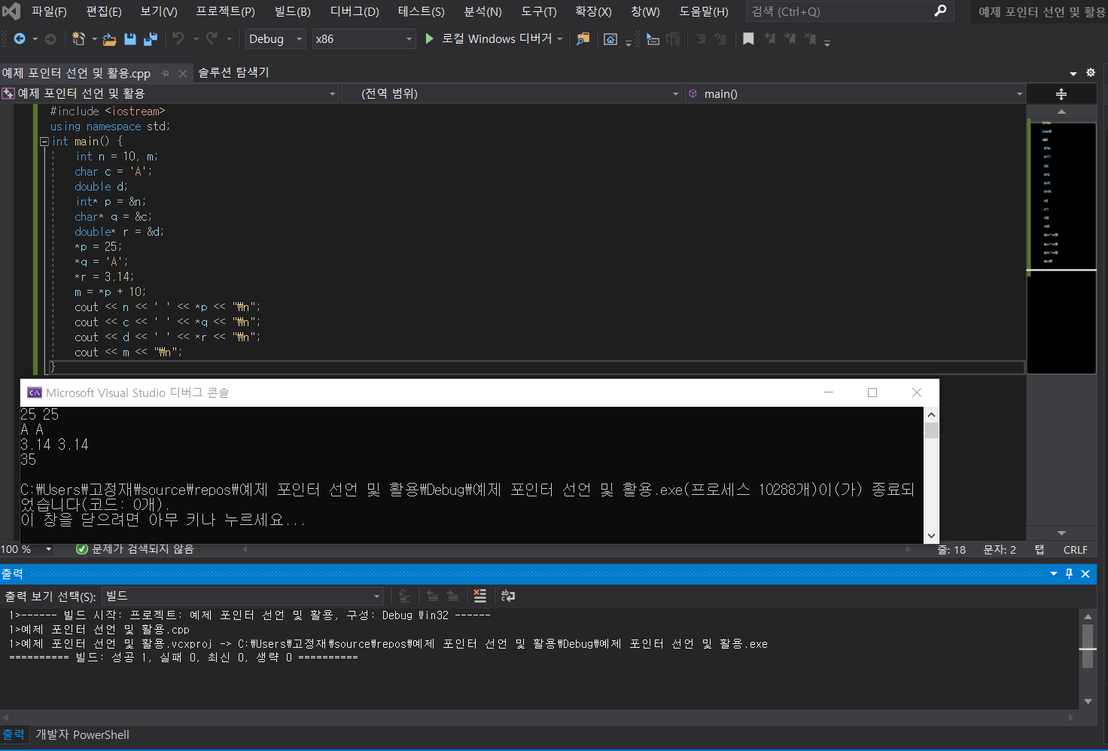
1.예제 포인터 선언 및 활용
포인터를 이용하여 변수에 들어 있는 값을 출력하는 코드를 보인다

Slide 3
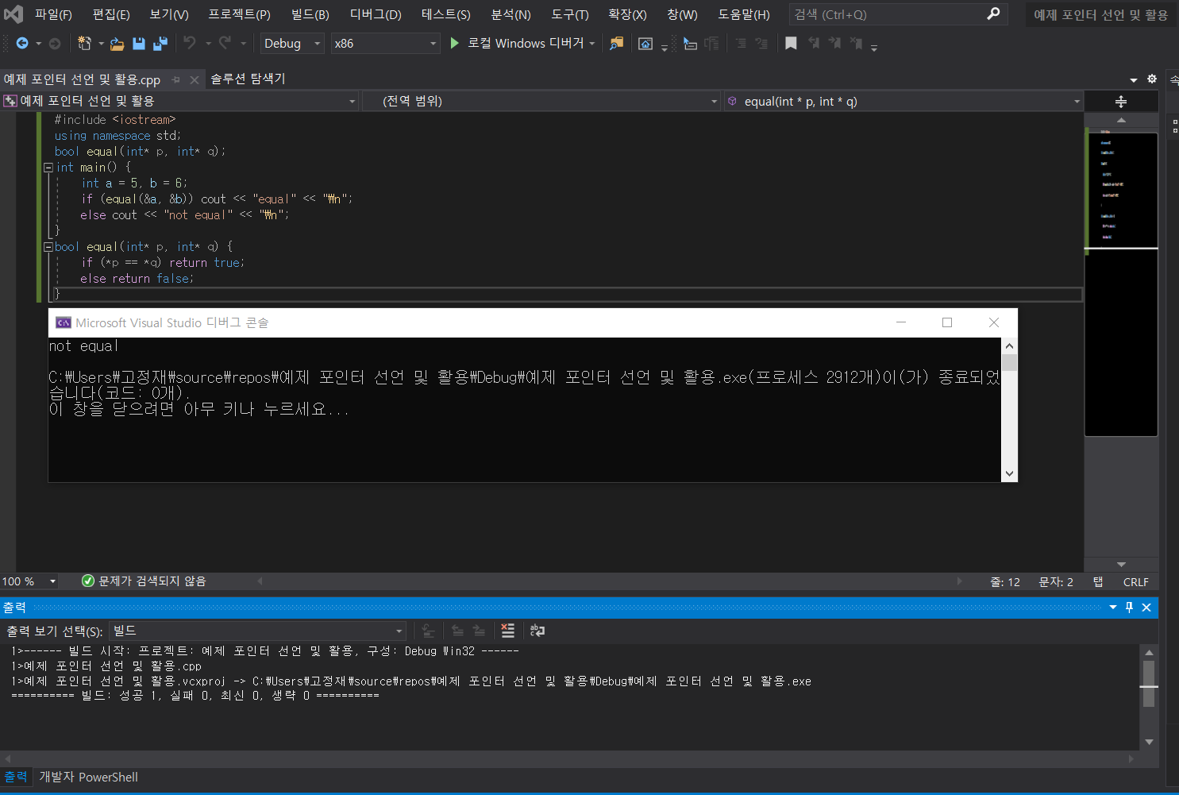
2. 예제 포인터를 매개 변수로 전달받는 함수
포인터로 정수 2개를 전달받아 비교하는 함수 equal()을 작성하라.

Slide 4
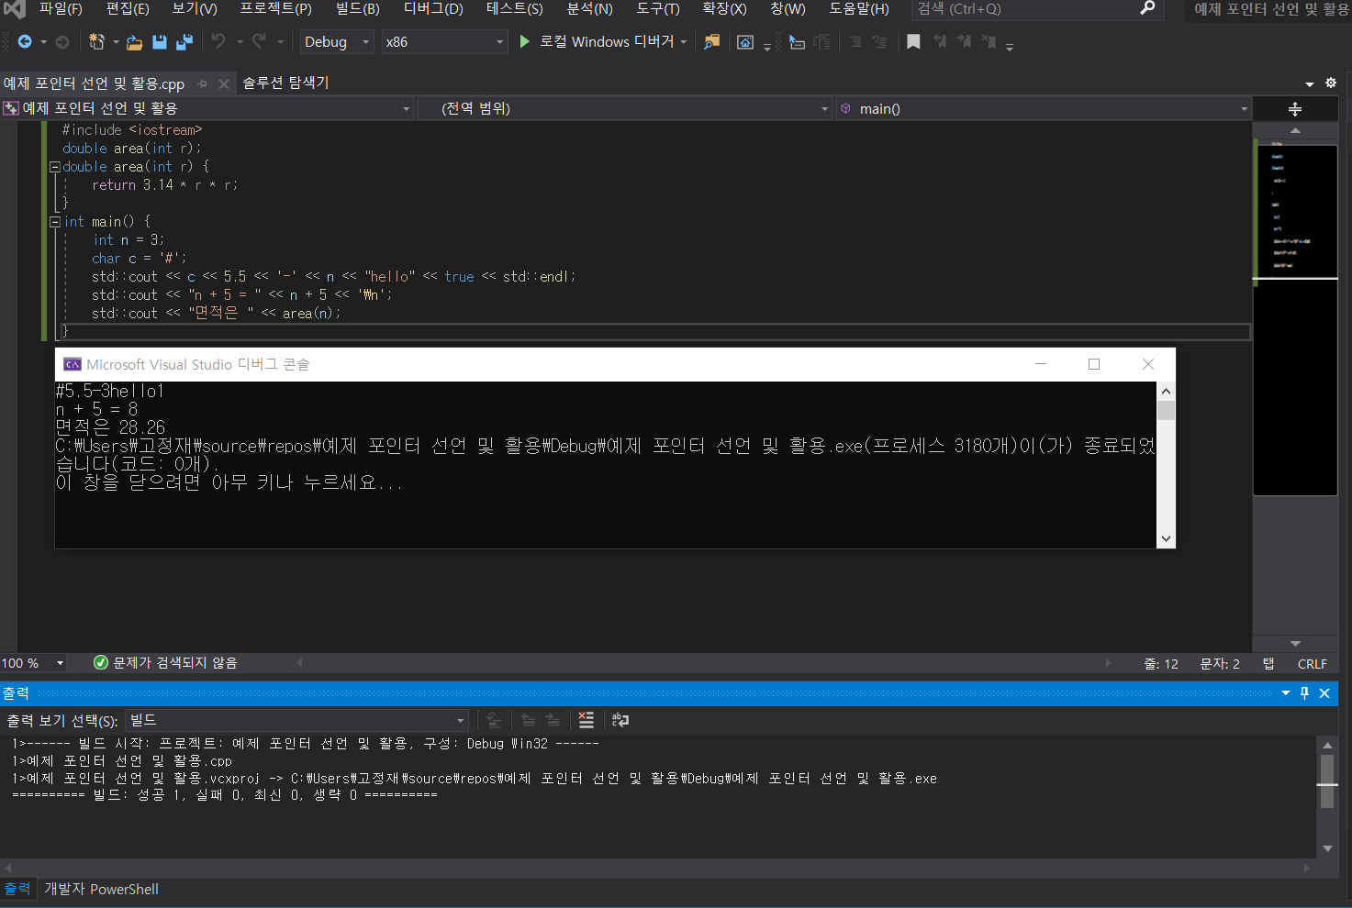
3. 예제 cout과 < <를 이용한 화면 출력

Slide 5
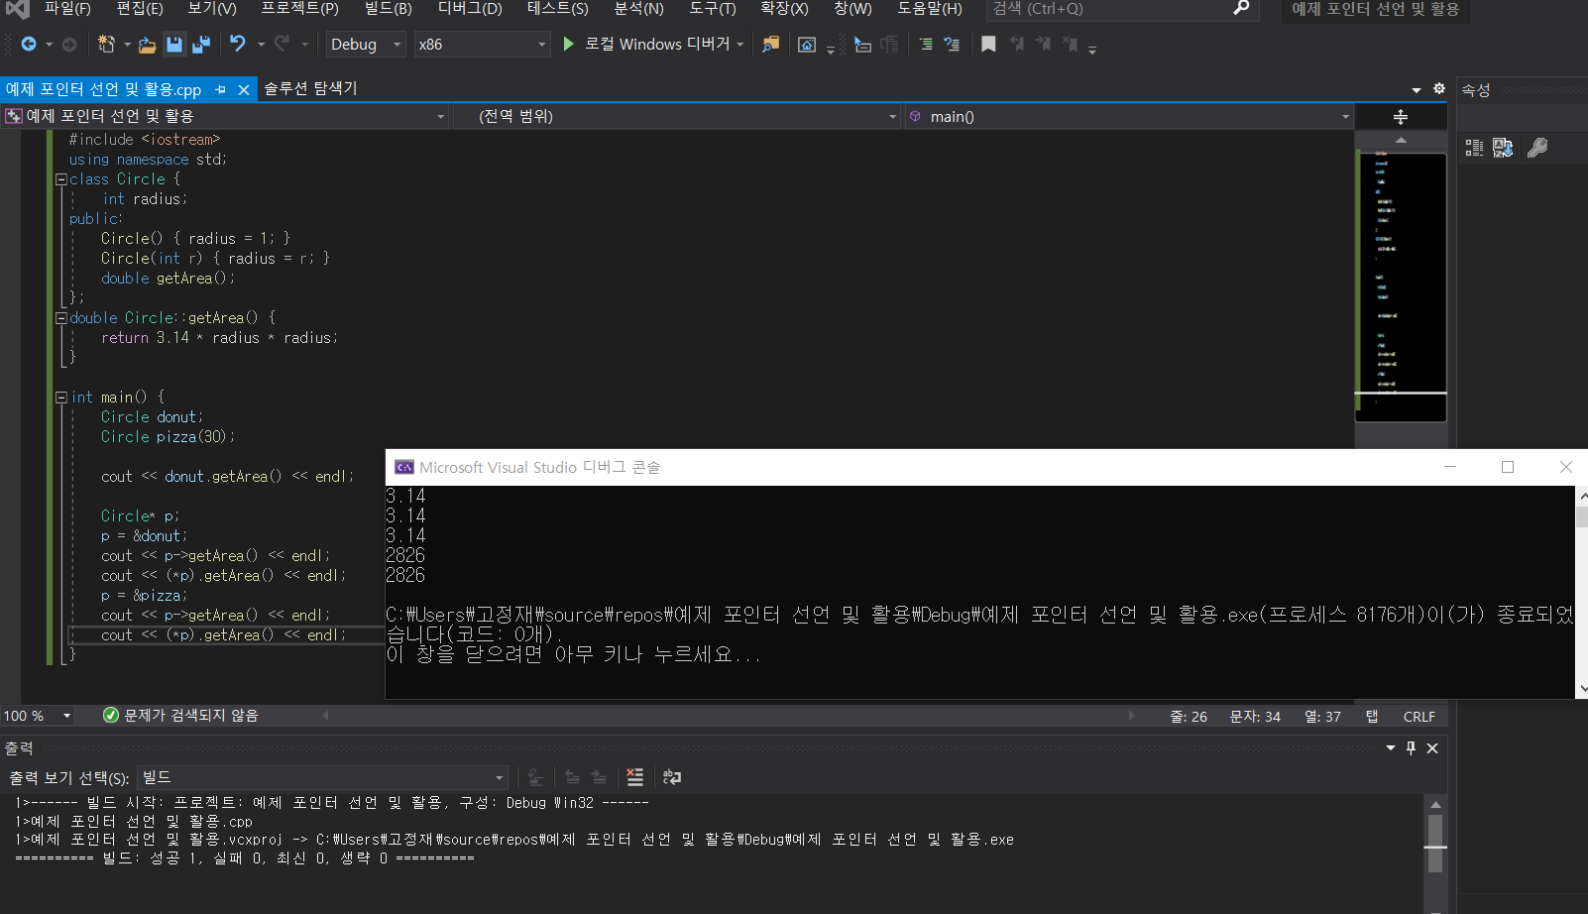
4. 예제 객체 포인터 선언 및 활용

